Slide 1

CHÀO MỪNG CÁC CON
ĐẾN VỚI TIẾT TIẾNG VIỆT!

Slide 2




Khởi động

Slide 3
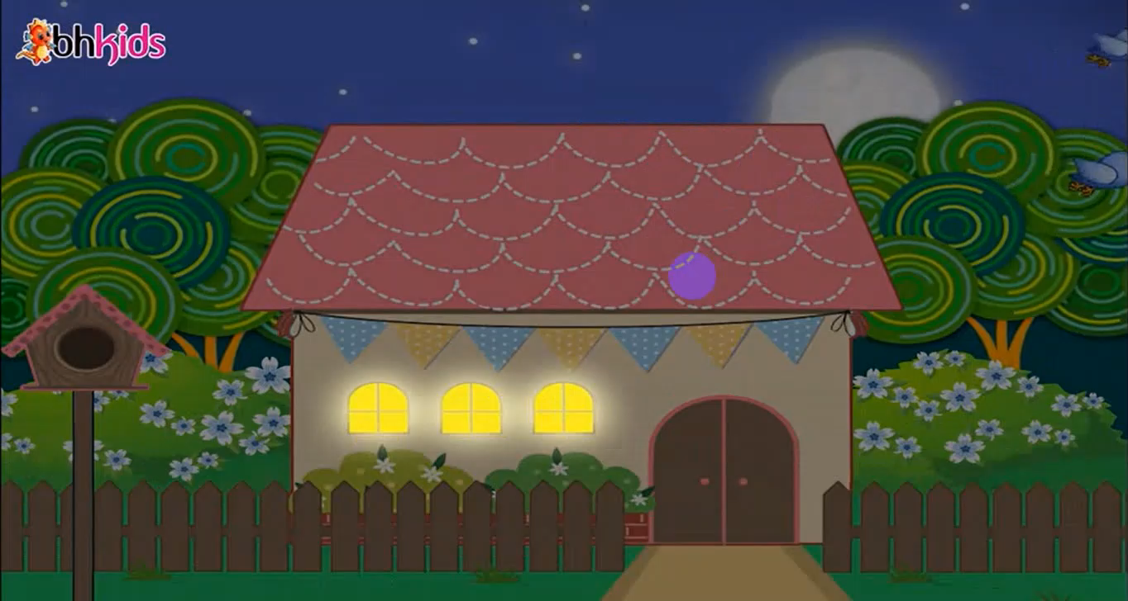

Slide 4

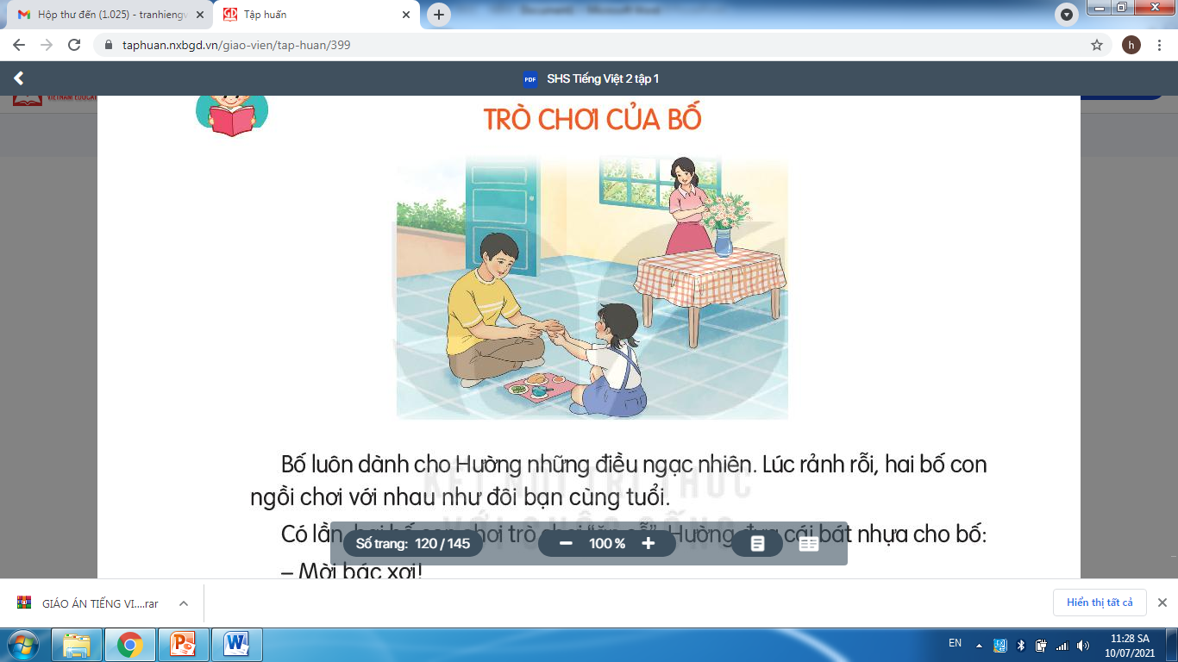

Em thích chơi trò chơi gì cùng bố mẹ?

Slide 5

MÁI ẤM GIA ĐÌNH
Tuần 15
Bài
28
TRÒ CHƠI CỦA BỐ

Slide 6


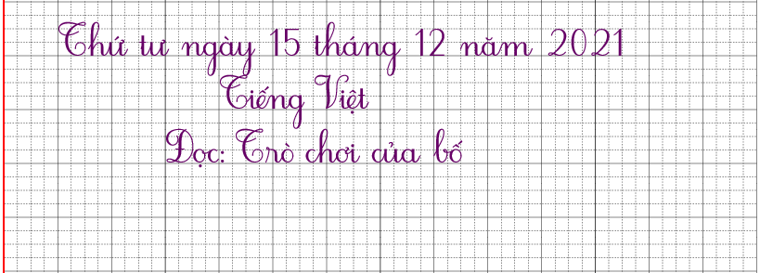



Slide 7

YÊU CẦU CẦN ĐẠT
Đọc đúng các từ khó, biết cách đọc lời thoại của các nhân vật (bố và Hường)
1
Hiểu nội dung bài đọc
2
Biết thêm về một trò chơi miền Bắc (“ăn cỗ” – đóng vai chơi đồ hàng)
3

Slide 8


ĐỌC
1

Slide 9
Đọc mẫu
Đọc nối tiếp đoạn
TRÒ CHƠI CỦA BỐ
1
Bố luôn dành cho Hường những điều ngạc nhiên. Lúc rảnh rỗi, hai bố con ngồi chơi với nhau như đôi bạn cùng tuổi.
Có lần, hai bố con chơi trò chơi “ăn cỗ”. Hường đưa cái bát nhựa cho bố:
- Mời bác xơi!
Bố đỡ bằng hai tay hẳn hoi và nói:
- Xin bác. Mời bác xơi!
- Bác xơi nữa không ạ?
- Cảm ơn bác! Tôi đủ rồi. Hai bố con cùng phá lên cười. Lát sau, hai bố con đổi cho nhau. Bố hỏi:
- Bác xơi gì ạ?
- Dạ, xin bác bát miến ạ.
- Đây, mời bác. Hường đưa tay ra cầm lấy cái bát nhựa. Bố bảo:
- Ấy, bác phải đỡ bằng hai tay. Tôi đưa cho bác bằng hai tay cơ mà!
2
Năm nay, bố đi công tác xa. Đến bữa ăn, nhìn hai bàn tay của Hường lễ phép đón bát cơm, mẹ lại nhớ đến lúc hai bố con chơi với nhau. Mẹ nghĩ, Hường không biết rằng ngay trong trò chơi ấy, bố đã dạy con một nết ngoan.
(Theo Phong Thu)

Slide 10
TỪ KHÓ ĐỌC
TRÒ CHƠI CỦA BỐ
1
Bố luôn dành cho Hường những điều ngạc nhiên. Lúc rảnh rỗi, hai bố con ngồi chơi với nhau như đôi bạn cùng tuổi.
Có lần, hai bố con chơi trò chơi “ăn cỗ”. Hường đưa cái bát nhựa cho bố:
- Mời bác xơi!
Bố đỡ bằng hai tay hẳn hoi và nói:
- Xin bác. Mời bác xơi!
- Bác xơi nữa không ạ?
- Cảm ơn bác! Tôi đủ rồi.
Hai bố con cùng phá lên cười. Lát sau, hai bố con đổi cho nhau. Bố hỏi:
- Bác xơi gì ạ?
- Dạ, xin bác bát miến ạ.
- Đây, mời bác.
Hường đưa tay ra cầm lấy cái bát nhựa. Bố bảo:
- Ấy, bác phải đỡ bằng hai tay. Tôi đưa cho bác bằng hai tay cơ mà!
Năm nay, bố đi công tác xa. Đến bữa ăn, nhìn hai bàn tay của Hường lễ phép đón bát cơm, mẹ lại nhớ đến lúc hai bố con chơi với nhau. Mẹ nghĩ, Hường không biết rằng ngay trong trò chơi ấy, bố đã dạy con một nết ngoan.
2
(Theo Phong Thu)

Slide 11


TỪ KHÓ ĐỌC
ngạc nhiên
bát nhựa
xơi
nết ngoan

Slide 12
TRÒ CHƠI CỦA BỐ
Bố luôn dành cho Hường những điều ngạc nhiên. Lúc rảnh rỗi, hai bố con ngồi chơi với nhau như đôi bạn cùng tuổi.
Có lần, hai bố con chơi trò chơi “ăn cỗ”. Hường đưa cái bát nhựa cho bố:
- Mời bác xơi!
Bố đỡ bằng hai tay hẳn hoi và nói:
- Xin bác. Mời bác xơi!
- Bác xơi nữa không ạ?
- Cảm ơn bác! Tôi đủ rồi.
Hai bố con cùng phá lên cười. Lát sau, hai bố con đổi cho nhau. Bố hỏi:
- Bác xơi gì ạ?
- Dạ, xin bác bát miến ạ.
- Đây, mời bác.
Hường đưa tay ra cầm lấy cái bát nhựa. Bố bảo:
- Ấy, bác phải đỡ bằng hai tay. Tôi đưa cho bác bằng hai tay cơ mà!
1

Slide 13
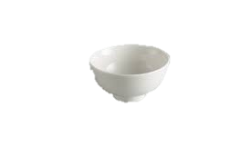
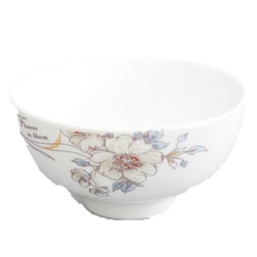
TRÒ CHƠI CỦA BỐ
xơi:
bát:
(từ dùng của miền Bắc) còn miền Nam gọi là cái chén để ăn cơm.
(lời mời lịch sự) ăn, uống

Slide 14

TRÒ CHƠI CỦA BỐ
Năm nay, bố đi công tác xa. Đến bữa ăn, nhìn hai bàn tay của Hường lễ phép đón bát cơm, mẹ lại nhớ đến lúc hai bố con chơi với nhau. Mẹ nghĩ, Hường không biết rằng ngay trong trò chơi ấy, bố đã dạy con một nết ngoan.
2
CÂU DÀI
Đến bữa ăn,/ nhìn hai bàn tay của Hường/ lễ phép đón bát cơm,/ mẹ lại nhớ đến lúc/ hai bố con chơi với nhau.//

Slide 15
Đọc đoạn
TRÒ CHƠI CỦA BỐ
1
Bố luôn dành cho Hường những điều ngạc nhiên. Lúc rảnh rỗi, hai bố con ngồi chơi với nhau như đôi bạn cùng tuổi.
Có lần, hai bố con chơi trò chơi “ăn cỗ”. Hường đưa cái bát nhựa cho bố:
- Mời bác xơi!
Bố đỡ bằng hai tay hẳn hoi và nói:
- Xin bác. Mời bác xơi!
- Bác xơi nữa không ạ?
- Cảm ơn bác! Tôi đủ rồi.
Hai bố con cùng phá lên cười. Lát sau, hai bố con đổi cho nhau. Bố hỏi:
- Bác xơi gì ạ?
- Dạ, xin bác bát miến ạ.
- Đây, mời bác.
Hường đưa tay ra cầm lấy cái bát nhựa. Bố bảo:
- Ấy, bác phải đỡ bằng hai tay. Tôi đưa cho bác bằng hai tay cơ mà!
Năm nay, bố đi công tác xa. Đến bữa ăn, nhìn hai bàn tay của Hường lễ phép đón bát cơm, mẹ lại nhớ đến lúc hai bố con chơi với nhau. Mẹ nghĩ, Hường không biết rằng ngay trong trò chơi ấy, bố đã dạy con một nết ngoan.
2
(Theo Phong Thu)

Slide 16




Luyện đọc nhóm
Yêu cầu
- Phân công đọc theo đoạn
- Tất cả thành viên đều đọc
- Sửa lỗi cho bạn nếu bạn đọc chưa đúng.

Slide 17
Đọc toàn bài
TRÒ CHƠI CỦA BỐ
1
Bố luôn dành cho Hường những điều ngạc nhiên. Lúc rảnh rỗi, hai bố con ngồi chơi với nhau như đôi bạn cùng tuổi.
Có lần, hai bố con chơi trò chơi “ăn cỗ”. Hường đưa cái bát nhựa cho bố:
- Mời bác xơi!
Bố đỡ bằng hai tay hẳn hoi và nói:
- Xin bác. Mời bác xơi!
- Bác xơi nữa không ạ?
- Cảm ơn bác! Tôi đủ rồi.
Hai bố con cùng phá lên cười. Lát sau, hai bố con đổi cho nhau. Bố hỏi:
- Bác xơi gì ạ?
- Dạ, xin bác bát miến ạ.
- Đây, mời bác.
Hường đưa tay ra cầm lấy cái bát nhựa. Bố bảo:
- Ấy, bác phải đỡ bằng hai tay. Tôi đưa cho bác bằng hai tay cơ mà!
Năm nay, bố đi công tác xa. Đến bữa ăn, nhìn hai bàn tay của Hường lễ phép đón bát cơm, mẹ lại nhớ đến lúc hai bố con chơi với nhau. Mẹ nghĩ, Hường không biết rằng ngay trong trò chơi ấy, bố đã dạy con một nết ngoan.
2
(Theo Phong Thu)

Slide 18

TÌM HIỂU BÀI
2

Slide 19

1. Hai bố con Hường chơi trò chơi gì cùng nhau?
nấu ăn
ăn cỗ
ăn cỗ
bắt tay
hát
Hai bố con Hường chơi trò chơi ăn cỗ cùng nhau.

Slide 20



2. Khi chơi, hai bố con xưng hô với nhau như thế nào?
Khi chơi, hai bố con xưng hô với nhau là “bác” và “tôi”.

Slide 21
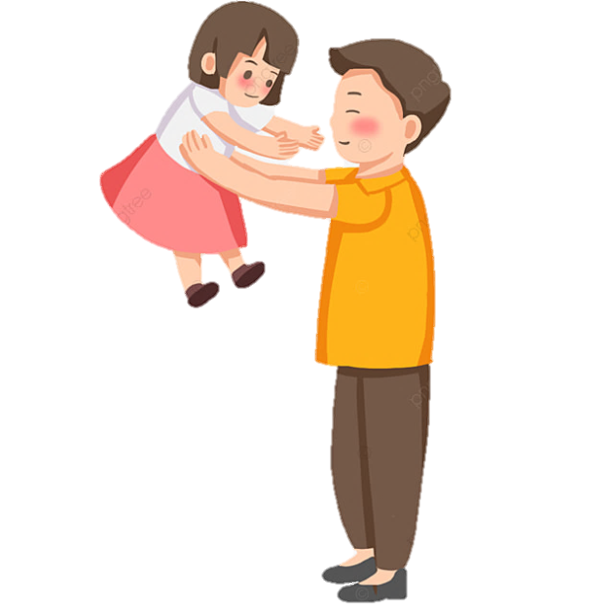

3. Nhìn hai tay Hường đón bát cơm, mẹ nhớ tới điều gì?
Năm nay, bố đi công tác xa. Đến bữa ăn, nhìn hai bàn tay của Hường lễ phép đón bát cơm, mẹ lại nhớ đến lúc hai bố con chơi với nhau. Mẹ nghĩ, Hường không biết rằng ngay trong trò chơi ấy, bố đã dạy con một nết ngoan.
3

Slide 22


4. Khi chơi cùng bố, Hường đã được bố dạy nết ngoan nào?
A. Biết nấu ăn
B. Có cử chỉ và lời nói lễ phép
C. Chăm làm và biết giúp đỡ bố mẹ

Slide 23
LUYỆN ĐỌC LẠI
3

Slide 24
Theo nhóm 3
Yêu cầu
Đọc lưu loát, rõ ràng
Đọc đúng vai
- Thể hiện đúng giọng đọc

Slide 25
TRÒ CHƠI CỦA BỐ
Đọc phân vai
Bố luôn dành cho Hường những điều ngạc nhiên. Lúc rảnh rỗi, hai bố con ngồi chơi với nhau như đôi bạn cùng tuổi.
Có lần, hai bố con chơi trò chơi “ăn cỗ”. Hường đưa cái bát nhựa cho bố:
- Mời bác xơi!
Bố đỡ bằng hai tay hẳn hoi và nói:
- Xin bác. Mời bác xơi!
- Bác xơi nữa không ạ?
- Cảm ơn bác! Tôi đủ rồi.
Người dẫn chuyện
Bố
Hai bố con cùng phá lên cười. Lát sau, hai bố con đổi cho nhau. Bố hỏi:
- Bác xơi gì ạ?
- Dạ, xin bác bát miến ạ.
- Đây, mời bác.
Hường
Hường đưa tay ra cầm lấy cái bát nhựa. Bố bảo:
- Ấy, bác phải đỡ bằng hai tay. Tôi đưa cho bác bằng hai tay cơ mà!
Năm nay, bố đi công tác xa. Đến bữa ăn, nhìn hai bàn tay của Hường lễ phép đón bát cơm, mẹ lại nhớ đến lúc hai bố con chơi với nhau. Mẹ nghĩ, Hường không biết rằng ngay trong trò chơi ấy, bố đã dạy con một nết ngoan.
(Theo Phong Thu)

Slide 26
4
LUYỆN TẬP THEO VĂN BẢN ĐỌC

Slide 27
1. Những câu nói nào dưới đây thể hiện thái độ lịch sự?
A. Cho tôi xin bát miến.
Khi nói chuyện với người lớn, em cần thể hiện thái độ lịch sự
B. Dạ, xin bác bát miến ạ.
C. Đưa tôi bát miến!

Slide 28

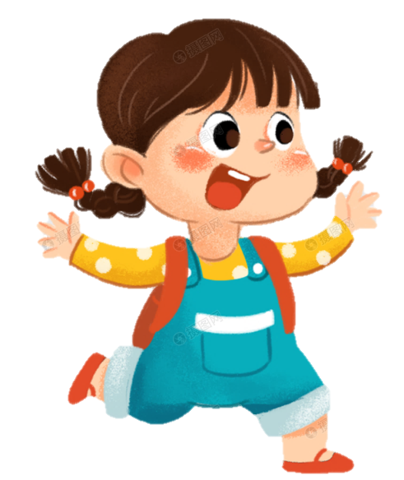


2. Cùng bạn đóng vai nói và đáp lời yêu cầu, đề nghị.
Vậy bác cho tôi xin bát miến.
Bác cho tôi một bát phở gà.
Vâng ạ! Bác chờ một chút.
Xin lỗi, ở đây không có phở gà.
Hoạt động nhóm 2

Slide 29
YÊU CẦU CẦN ĐẠT
Đọc đúng các từ khó, biết cách đọc lời thoại của các nhân vật (bố và Hường)
1
Hiểu nội dung bài đọc
2
Biết thêm về một trò chơi miền Bắc (“ăn cỗ” – đóng vai chơi đồ hàng)
3

Slide 30

Vận dụng
Hôm nay, con học bài gì ?
Sau bài học, con cảm nhận thế nào ?

Slide 31
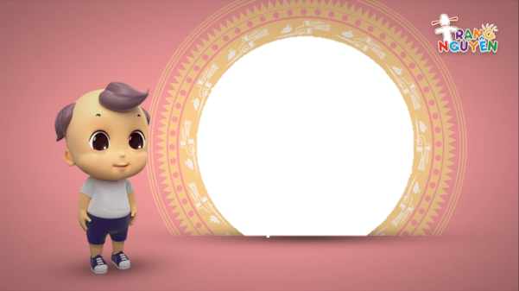
Định hướng tiếp theo
Về nhà đọc và trả lời bài.
Chuẩn bị Nghe – viết: Trò chơi của bố /tr. 120
Xem bài MRVT về tình cảm gia đình; Dấu chấm, dấu chấm hỏi, dấu chấm than/tr. 121

Slide 32
CHÀO TẠM BIỆT CÁC CON!

